Slide 1

Współfinansowano w ramach projektu nr FENX.01.05-IW.01-0102/24
pn. Wdrażanie Planu działań dla priorytetowych dróg przenoszenia inwazyjnych gatunków obcych ze środków Unii Europejskiej w ramach programu Fundusze Europejskie na Infrastrukturę, Klimat, Środowisko 2021-2027.

Slide 2

Drogi przenoszenia IGO
oraz plany działań dla dróg priorytetowych
wprowadzania lub rozprzestrzenienia się IGO
– Rafał Maciaszek, Wojciech Solarz, Barbara Tokarska-Guzik, Karolina Mazurska, Tomasz Mroczkowski, Izabela Sachajdakiewicz
2025
Fot. Łukasz Krajewski

Slide 3

Drogi wprowadzania i rozprzestrzeniania się gatunków obcych
Przemieszczenie towarów (ang. Commodity) | Wsiedlenie do środowiska przyrodniczego
 | Ucieczka z uprawy lub hodowli
 | Zawleczenie z importowanym towarem (zanieczyszczenie)
Przemieszczanie wraz ze środkiem transportu (ang. Vector) | Zawleczenia na / w środkach transportu (pasażer na gapę)
Rozprzestrzenianie (ang. Disperal) | Rozprzestrzenianie przez nowy korytarz inwazyjny
 | Rozprzestrzenianie po wcześniejszym wprowadzeniu na innym obszarze
wprowadzenia zamierzone
wprowadzenia niezamierzone
Schemat klasyfikacji dróg przenoszenia zastosowany w analizie na zlecenie GDOŚ
Na podstawie: Harrower, C.A., Scalera, R., Pagad, S., Schonrogge, K., Roy, H.E. (2018)
Guidance for interpretation of CBD categories on introduction pathways.
Report to the European Commission

Slide 4
Drogi wprowadzania i rozprzestrzeniania się gatunków obcych
Rozporządzenie Parlamentu Europejskiego i Rady (UE) nr 1143/2014 z dnia 22 października 2014 r. w sprawie działań zapobiegawczych i zaradczych w odniesieniu do wprowadzania i rozprzestrzeniania inwazyjnych gatunków obcych
Artykuł 13. Plany działania dotyczące dróg przenoszenia inwazyjnych gatunków obcych.
Ustawa z 11 sierpnia 2021 r. o gatunkach obcych
Art. 3. 1. Generalny Dyrektor Ochrony Środowiska:
5) przeprowadza analizę dróg niezamierzonego wprowadzenia do środowiska lub rozprzestrzeniania się IGO stwarzających zagrożenie dla Unii oraz ustala priorytetowe drogi przenoszenia IGO zgodnie z art. 13 ust. 1 rozporządzenia nr 1143/2014;
Art. 4. Plan działań dotyczący dróg przenoszenia inwazyjnych gatunków obcych:
1. Generalny Dyrektor Ochrony Środowiska opracowuje plan działań dotyczący priorytetowych dróg przenoszenia
IGO stwarzających zagrożenie dla Unii lub IGO stwarzających zagrożenie dla Polski oraz koordynuje realizację działań
zawartych w tym planie na poziomie regionalnym zgodnie z art. 13 ust. 2 i 3 rozporządzenia nr 1143/2014.
2. Generalny Dyrektor Ochrony Środowiska przy opracowaniu planu działań, o którym mowa w ust. 1, zapewnia
możliwość udziału społeczeństwa na zasadach i w trybie określonych w dziale III rozdziale 3 ustawy z dnia 3
października 2008 r. o udostępnianiu informacji o środowisku i jego ochronie, udziale społeczeństwa w ochronie
środowiska oraz o ocenach oddziaływania na środowisko (Dz. U. z 2021 r. poz. 247, 784, 922, 1211, 1551 i 1718).
3. Generalny Dyrektor Ochrony Środowiska przedkłada plan działań, o którym mowa w ust. 1, do akceptacji ministrowi
właściwemu do spraw środowiska, w terminie 30 dni od dnia zakończenia udziału społeczeństwa.
4. Minister właściwy do spraw środowiska przedkłada zaakceptowany plan działań, o którym mowa w ust. 1, Radzie
Ministrów.
5. Rada Ministrów przyjmuje, w drodze uchwały, plan działań, o którym mowa w ust. 1.
6. Generalny Dyrektor Ochrony Środowiska przekazuje plan działań, o którym mowa w ust. 1, do Komisji Europejskiej
niezwłocznie po jego przyjęciu przez Radę Ministrów.
7. Do zmiany planu działań, o którym mowa w ust. 1, stosuje się przepisy ust. 1–6.

Slide 5
Drogi wprowadzania i rozprzestrzeniania się gatunków obcych
MECHANIZM | KATEGORIA | DROGA PRZENOSZENIA
PRZEMIESZCZENIE TOWARÓW (ang.commodity) | WSIEDLENIE DO ŚRODOWISKA PRZYRODNICZEGO | Wprowadzenie gatunków w celu kontroli biologicznej;
 |  | Wprowadzenie gatunków roślin w celu zapobiegania erozji gleb i/lub stabilizacji wydm (także w celu pełnienia funkcji fizycznej bariery np. dla wiatru, wody, przemieszczania się zwierząt, itp.);
 |  | Wprowadzenie gatunków zwierząt w celach wędkarskich i rybackich;
 |  | Wprowadzenie gatunków zwierząt w celach łowieckich;
 |  | Wprowadzenie gatunków w celach "wzbogacenia" flory, fauny lub krajobrazu;
 |  | Wprowadzenie gatunków w celu ich ochrony lub zarządzania dzikimi populacjami zwierząt;
 |  | Wprowadzenie gatunków w innych celach użytkowych (np. w celach medycznych, rekultywacji gruntów, zapylania roślin uprawnych);
 |  | Inny rodzaj celowego wprowadzenia gatunków (np. w celach religijnych).
Schemat klasyfikacji dróg przenoszenia zastosowany w analizie na zlecenie GDOŚ (Harrower i in. 2018)
Te drogi nie zostały uwzględnione w analizie dróg niezamierzonego wprowadzania;

Slide 6
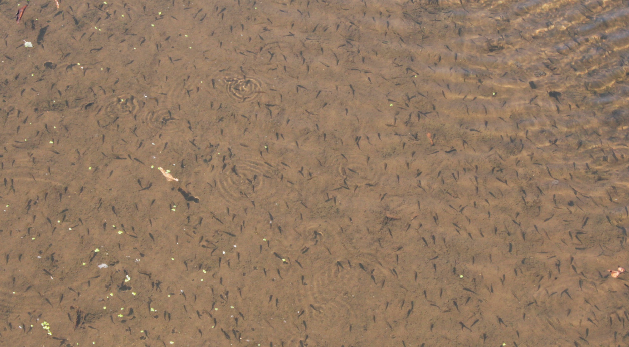
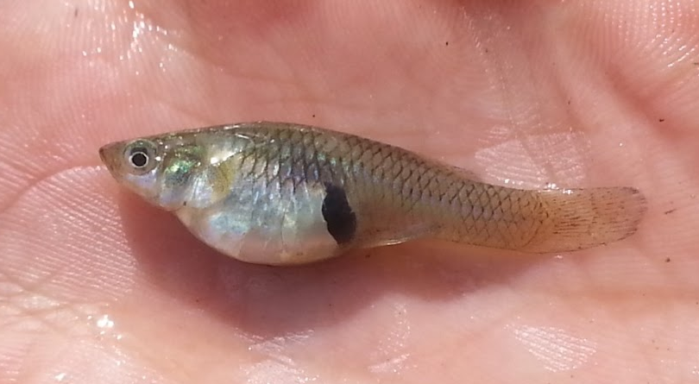
Drogi wprowadzania i rozprzestrzeniania się gatunków obcych
Wprowadzenie gatunków w celu kontroli biologicznej - przykłady
Gambuzja pospolita Gambusia affinis.
Fot. Rafał Maciaszek
Gambuzja zwana też Mosquito fish została celowo wprowadzona do wód Europy Południowej celem walki z malarią.

Slide 7
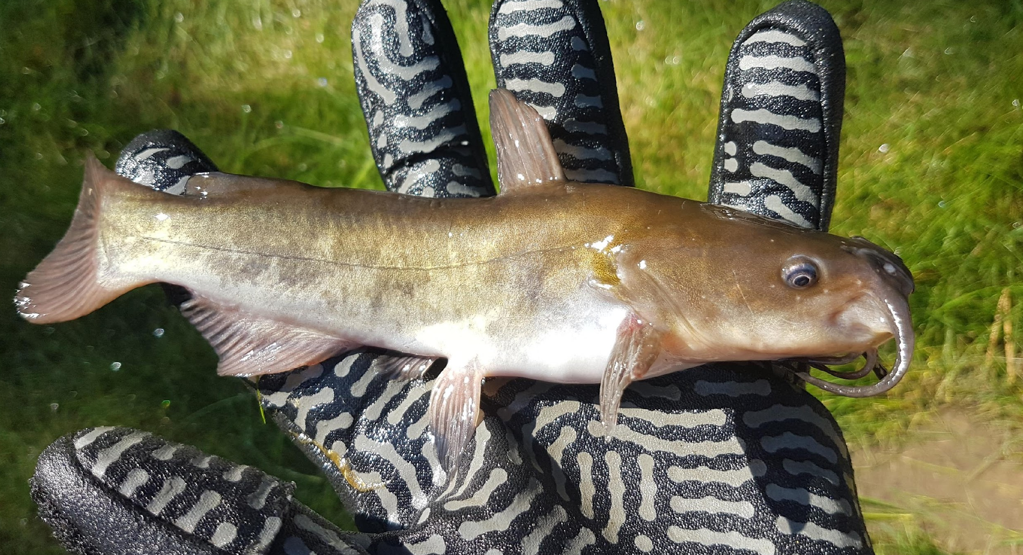
Drogi wprowadzania i rozprzestrzeniania się gatunków obcych
Wprowadzenie gatunków zwierząt w celach wędkarskich i rybackich - przykłady
Sumik karłowaty Ameiurus nebulosus.
Fot. Rafał Maciaszek
Pomimo obecności na wykazie krajowym gatunków obcych stanowiących zagrożenie dla Polski, sumik karłowaty jest wciąż nielegalnie wprowadzany do stawów hodowlanych, a także wód otwartych w celach wędkarskich.

Slide 8
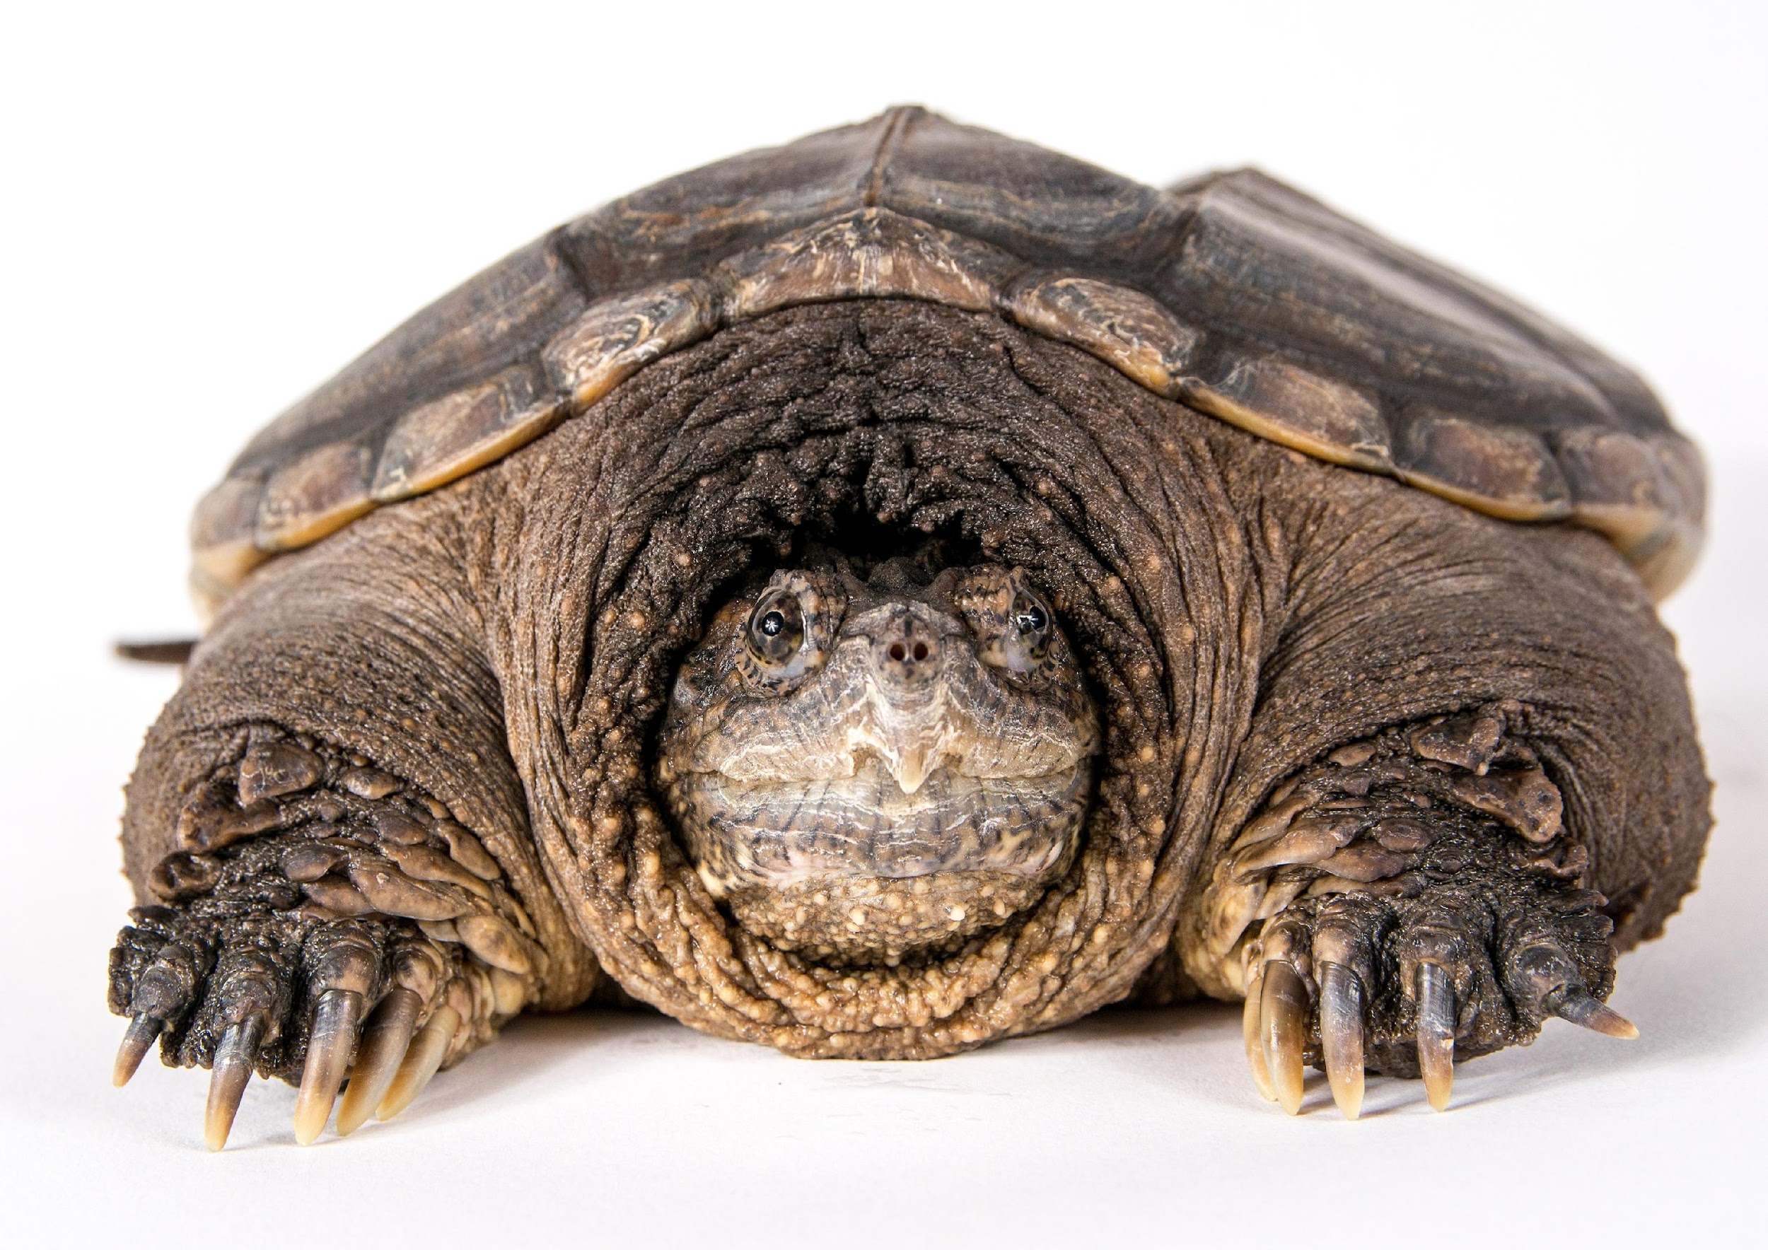
Drogi wprowadzania i rozprzestrzeniania się gatunków obcych
Wprowadzenie gatunków w celach "wzbogacenia" flory, fauny lub krajobrazu - przykłady
Żółw jaszczurowaty.
Fot. Bartłomiej Gorzkowski
Żółw jaszczurowaty pojawił się w środowisku przyrodniczym w Polsce w wyniku zamierzonych działań, których celem było „wzbogacenie” lokalnej fauny. W tym celu nieodpowiedzialne osoby zachęcały do wprowadzania jaj tego gatunku na podstawie specjalnie przygotowanej instrukcji.

Slide 9
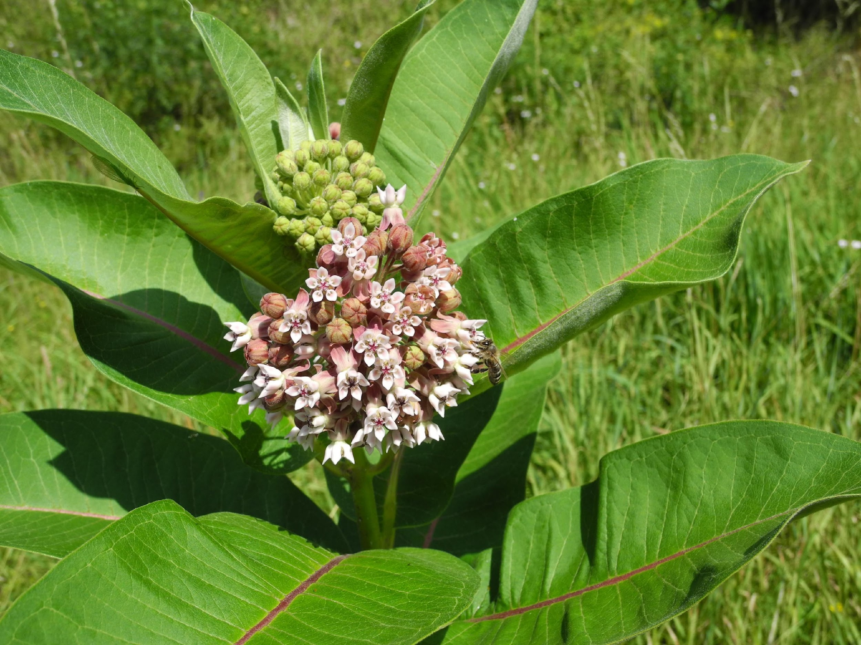
Drogi wprowadzania i rozprzestrzeniania się gatunków obcych
Wprowadzenie gatunków w celach użytkowych - przykłady
Trojeść amerykańska Asclepias syriaca.
Fot. Magda Podlaska
Przykładem inwazyjnego gatunku obcego o znaczeniu nektarodajnym o dużym znaczeniu dla pszczelarstwa jest trojeść amerykańska – uprawiana na obszarze Polski od XVIII w. po czasy współczesne.

Slide 10
Drogi wprowadzania i rozprzestrzeniania się gatunków obcych
MECHANIZM | KATEGORIA | DROGA PRZENOSZENIA
PRZEMIESZCZENIE TOWARÓW (ang. commodity) | UCIECZKA Z UPRAWY LUB HODOWLII | Ucieczka gatunków roślin z upraw rolnych (w tym roślin wykorzystywanych do produkcji biopaliw);
 |  | Ucieczka gatunków z akwakultury/marikultury;
 |  | Ucieczka gatunków z ogrodu botanicznego lub ogrodu zoologicznego;
 |  | Ucieczka gatunków zwierząt domowych, gatunków akwarystycznych i terrarystycznych;
 |  | Ucieczka gatunków zwierząt gospodarskich (z wyjątkiem zwierząt futerkowych);
 |  | Ucieczka gatunków roślin z upraw leśnych;
 |  | Ucieczka gatunków z ferm zwierząt futerkowych;
 |  | Ucieczka gatunków roślin z komercyjnych upraw ogrodniczych;
 |  | Ucieczka gatunków roślin ozdobnych z niekomercyjnych upraw ogrodniczych (np. z ogrodów przydomowych i działkowych, parków);
 |  | Ucieczka gatunków przetrzymywanych w celu badań naukowych i rozmnażania ex-situ;
 |  | Ucieczka gatunków przetrzymywanych jako pokarm lub żywa przynęta;
 |  | Inny rodzaj ucieczki gatunków z warunków kontrolowanych (np. ze sklepów zoologicznych, z cyrków).
Schemat klasyfikacji dróg przenoszenia zastosowany w analizie na zlecenie GDOŚ (Harrower i in. 2018)
Drogi wybrane co najmniej dla 1 gatunku zostały zaznaczone czcionka pogrubioną;
Drogi nie wybrane dla żadnego gatunku zostały opisane czcionka standardową.

Slide 11
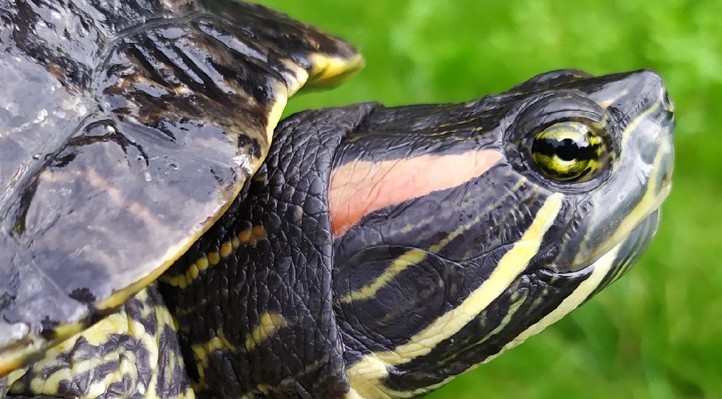
Drogi wprowadzania i rozprzestrzeniania się gatunków obcych
Ucieczka gatunków zwierząt domowych, gatunków akwarystycznych i terrarystycznych - przykłady
Żółw ozdobny - czerwonolicy Trachemys scripta elegans.
Fot. Rafał Maciaszek
Utrzymywane w niewłaściwie zabezpieczonych oczkach wodnych żółwie akwariowe bardzo często uciekają zasiedlając pobliskie akweny. Obecnie do najczęstszych uciekinierów zalicza się żółwie z rodzaju Pseudemys,
które wciąż są dostępne w sprzedaży i osiągają większe rozmiary niż żółw ozdobny (ponad 40 cm długości skorupa, ponad 5 kg masy ciała).

Slide 12
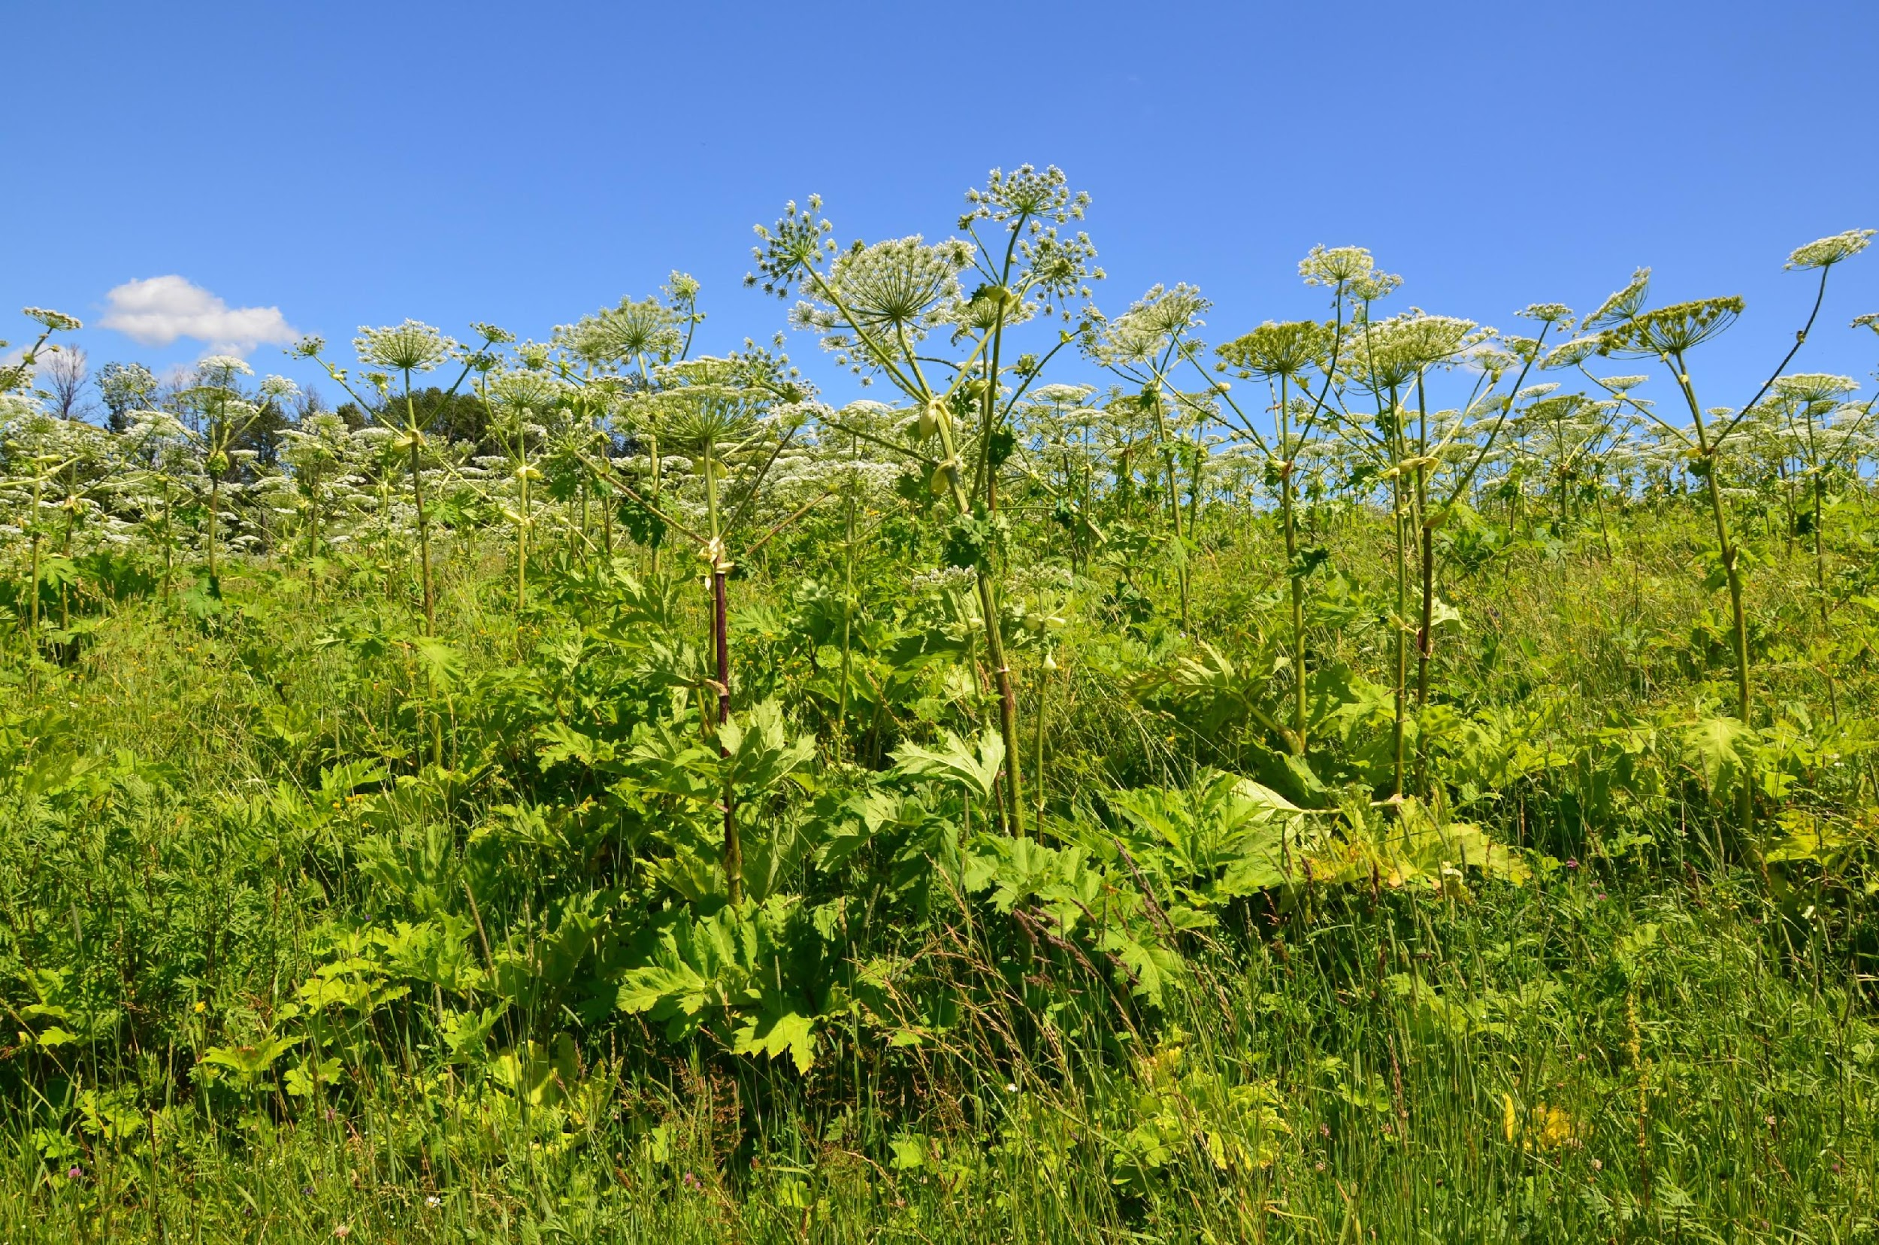
Drogi wprowadzania i rozprzestrzeniania się gatunków obcych
Ucieczka gatunków roślin z upraw rolnych - przykłady
Barszcz Sosnowskiego Heracleum sosnowskyi.
Fot. Barbara Tokarska-Guzik
Barszcz Sosnowskiego jest jednym z przykładów roślin, które uciekły z upraw rolnych PGR – miał stanowić podstawę do sporządzania kiszonki dla bydła. Pomimo zaniechania uprawy, nie zlikwidowano skutecznie wszystkich roślin. Pozostawione osobniki zaczęły się dziko rozprzestrzeniać. Rozprzestrzenianie mogło być wspierane przez pszczelarzy – gdyż jest to także gatunek miododajny.

Slide 13
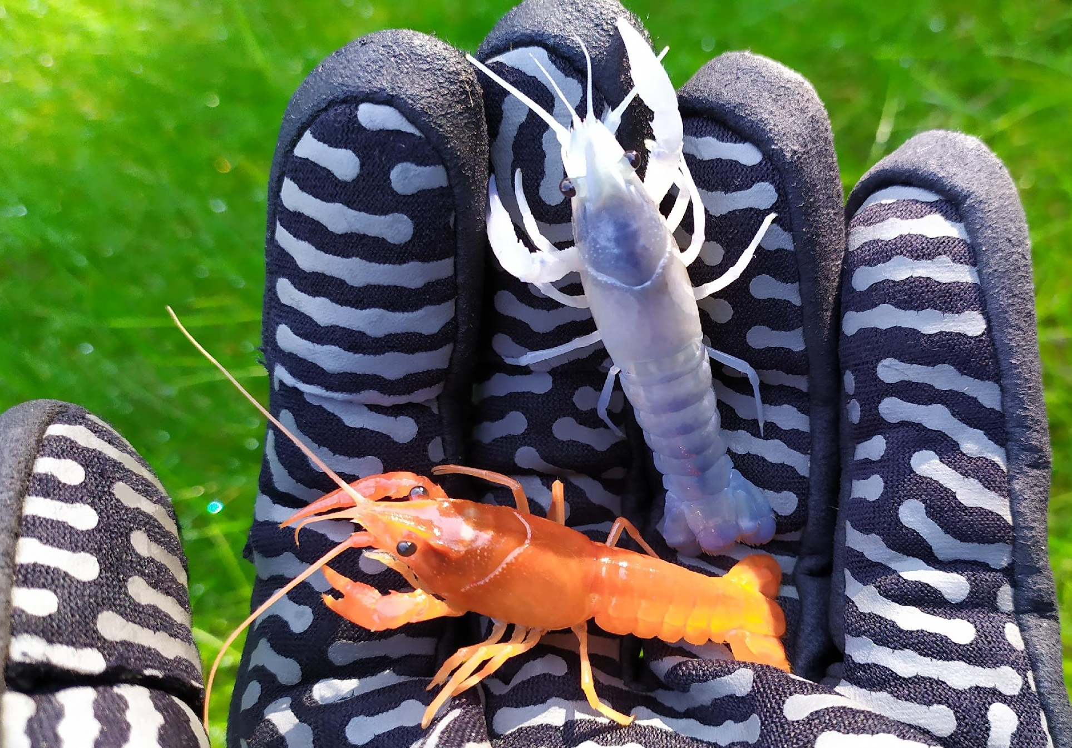
Drogi wprowadzania i rozprzestrzeniania się gatunków obcych
Ucieczka gatunków z akwakultury/marikultury - przykłady
Odmiana pomarańczowa i niebieska raka luizjańskiego Procambarus clarkii.
Fot. Rafał Maciaszek
Podobnie jak w przypadku raka pręgowatego Faxonius limosus, rak luizjański niejednokrotnie uciekł z niewłaściwie zabezpieczonych stawów hodowlanych do wód otwartych. Właśnie w ten sposób skolonizował wody Europy Południowej. W Polsce jego wszystkie populacje wywodzą się jednak z celowych uwolnień z akwariów.

Slide 14
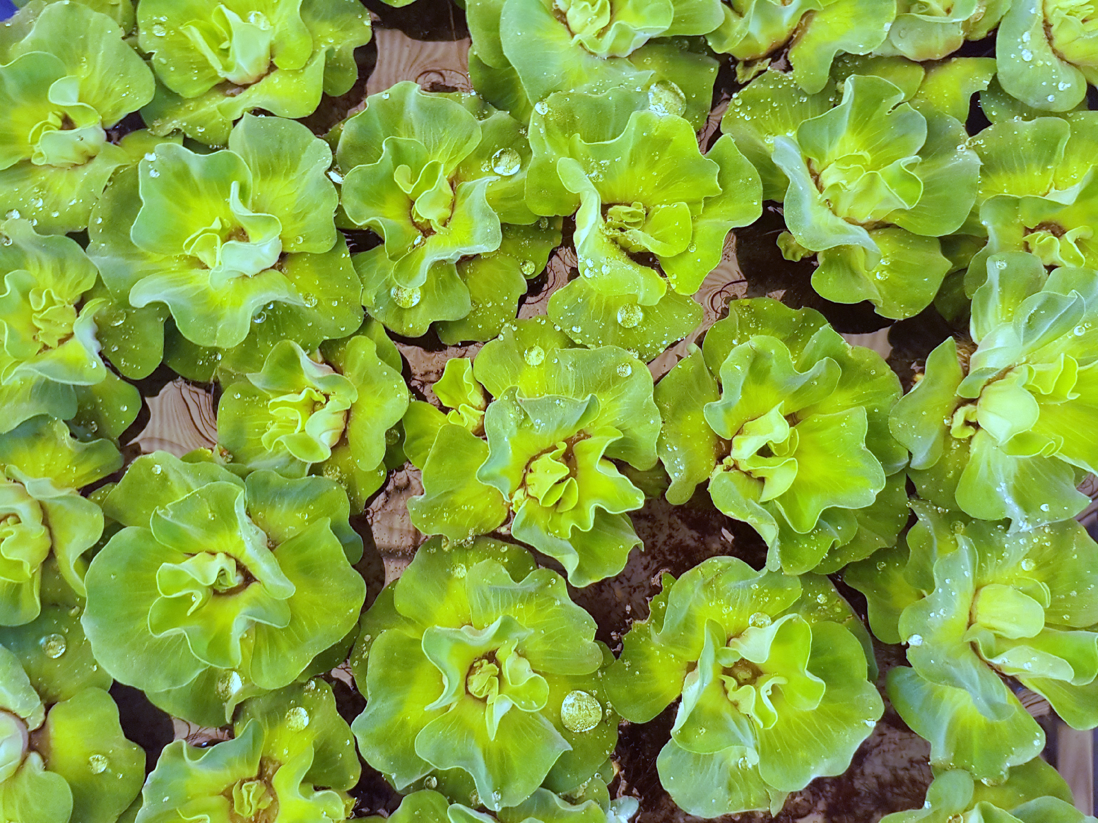
Drogi wprowadzania i rozprzestrzeniania się gatunków obcych
Ucieczka gatunków roślin z komercyjnych upraw ogrodniczych - przykłady
Pistia rozetkowa Pistia stratiotes.
Fot. Rafał Maciaszek
Pistia rozetkowa jest rośliną ozdobną, która bywa nielegalnie wprowadzana do stawów hodowlanych na celem uprawy.
Jeśli uprawy zasilane są wodą pochodzącą z lokalnych wód otwartych to ucieczka tego gatunku, podobnie jak azolli karolińskiej Azolla filiculoides czy hiacynta wodnego Pontederia (Eichhornia) crassipes jest przy sprzyjających warunkach klimatycznych tylko kwestią czasu.

Slide 15
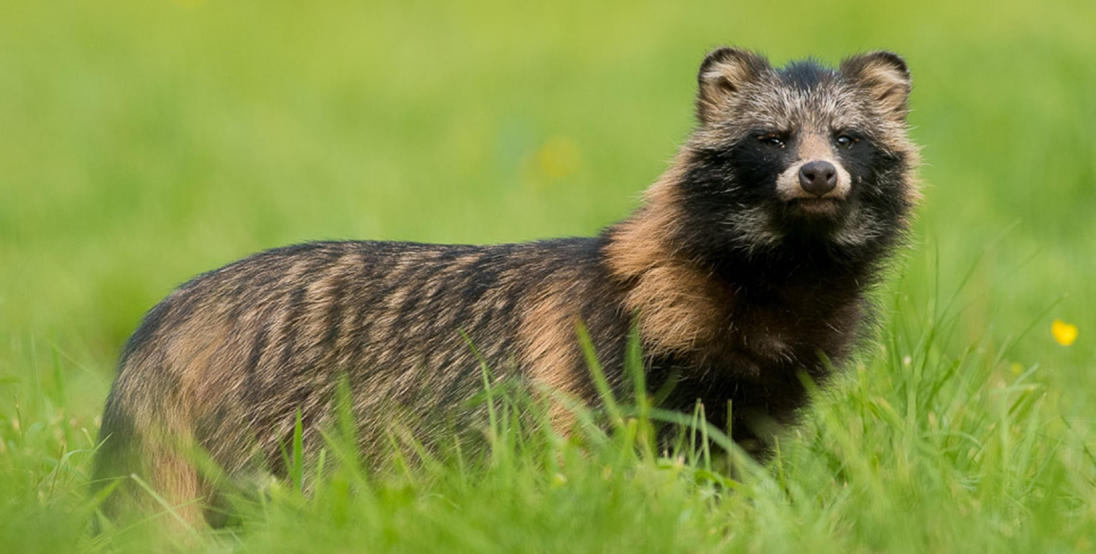
Drogi wprowadzania i rozprzestrzeniania się gatunków obcych
Ucieczka gatunków z ferm zwierząt futerkowych - przykłady
Jenot Nyctereutes procyonoides
Fot. Marek Kosiński
Jest to także jeden z najbardziej znanych uciekinierów z niewłaściwie zabezpieczonych ferm zwierząt futerkowych jest jenot. Będzie to także szop pracz Procyon lotor czy piżmak Ondatra zibethicus.

Slide 16
Drogi wprowadzania i rozprzestrzeniania się gatunków obcych
MECHANIZM | KATEGORIA | DROGA PRZENOSZENIA
PRZEMIESZCZENIE TOWARÓW (ang.commodity) | ZAWLECZENIE Z IMPORTOWANYM TOWAREM - ZANIECZYSZCZENIE | Zawleczenie gatunku z żywą przynętą;
 |  | Zawleczenie gatunków z materiałem szkółkarskim;
 |  | Zawleczenie gatunków z żywnością;
 |  | Zawleczenie gatunków (bez pasożytów) na zwierzętach;
 |  | Zawleczenie pasożytów na zwierzętach;
 |  | Zawleczenie gatunków (z wyjątkiem pasożytów) na roślinach;
 |  | Zawleczenie pasożytów na roślinach;
 |  | Zawleczenie gatunków z nasionami lub materiałem siewnym;
 |  | Zawleczenie gatunków z drewnem;
 |  | Zawleczenie gatunków z materiałami stosowanymi jako podłoże (z glebą, materiałem roślinnym – ściółką, sianem, słomą, trocinami itp.).
Schemat klasyfikacji dróg przenoszenia zastosowany w analizie na zlecenie GDOŚ (Harrower i in. 2018)
Drogi wybrane co najmniej dla 1 gatunku zostały zaznaczone czcionka pogrubioną;
Drogi nie wybrane dla żadnego gatunku zostały opisane czcionka standardową.

Slide 17
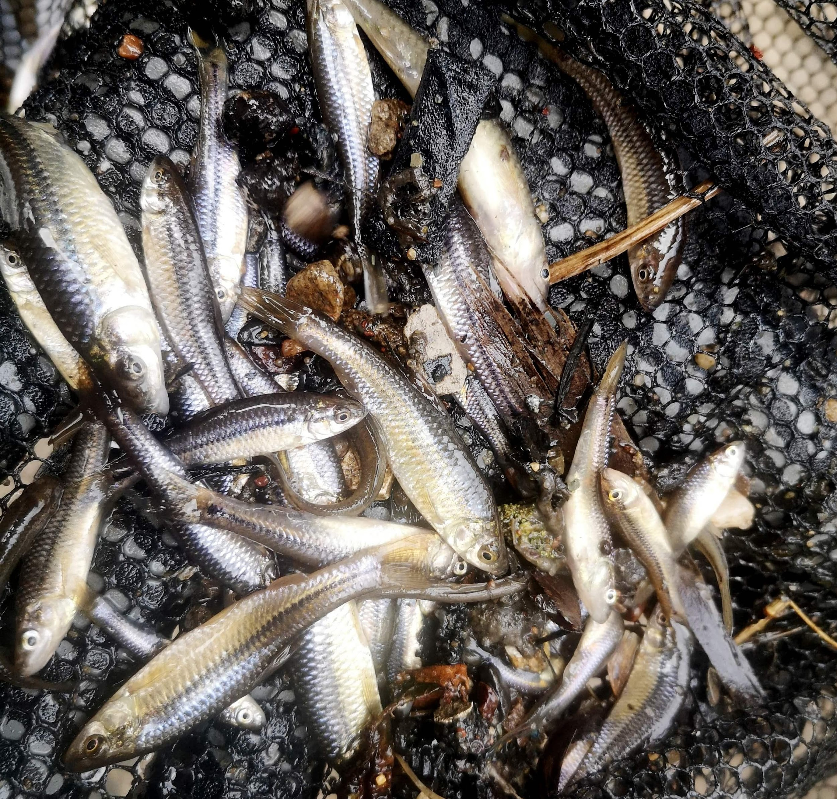
Drogi wprowadzania i rozprzestrzeniania się gatunków obcych
Zawleczenie gatunku z żywą przynętą - przykłady
Czebaczek amurski Pseudorasbora parva.
Fot. Rafał Maciaszek
Czebaczek amurski jest regularnie wprowadzany z materiałem zarybieniowym ryb karpiowatych nie tylko
do akwakultury, lecz także i z niej do wód otwartych czy na prywatne łowiska. Bardzo często oferowany jest
do sprzedaży jako tzw. żywiec wśród przedstawicieli karasia srebrzystego Carassius gibelio, w sklepach wędkarskich i zoologicznych. Warto dodać, że czebaczek amurski jest wektorem groźnego pasożyta międzykomórkowego,
jakim jest Sphaerothecum destruens.

Slide 18
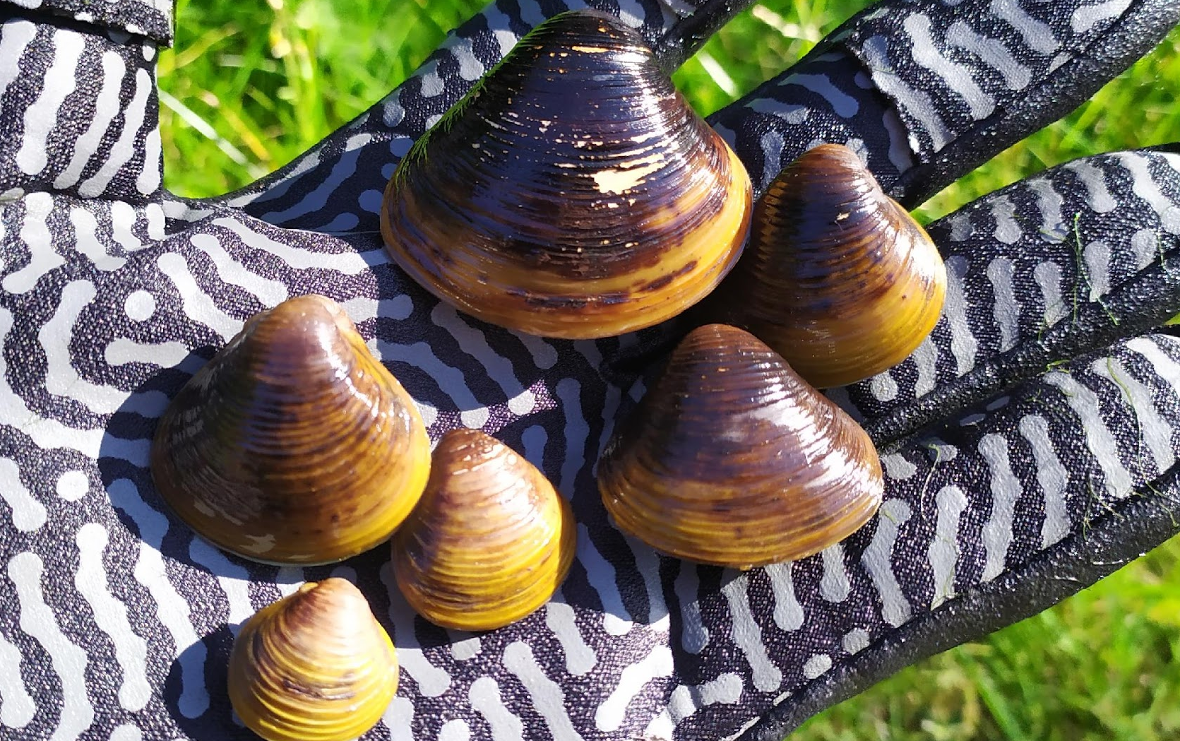
Drogi wprowadzania i rozprzestrzeniania się gatunków obcych
Zawleczenie gatunków z materiałami stosowanymi jako podłoże - przykłady
Corbicula sp.
Fot. Rafał Maciaszek
Małże z rodzaju Corbicula bywają przemieszczane wraz z piaskiem pobieranym z akwariów lub miejsc gdzie są inwazyjne (np. piasek z rzek). W przypadku wykorzystania zanieczyszczonego małżami piasku jako podłoże
w oczkach wodnych, istnieje szansa na zadomowienie się tego gatunku w nowych lokalizacjach.

Slide 19
Drogi wprowadzania i rozprzestrzeniania się gatunków obcych
MECHANIZM | KATEGORIA | DROGA PRZENOSZENIA
PRZEMIE - SZCZANIE WRAZ ZE ŚRODKIEM TRANSPORTU (ang. vector) | ZAWLECZENIA NA / W ŚRODKACH TRANSPORTU (PASAŻER NA GAPĘ) | Zawleczenie gatunków na/w sprzęcie wędkarskim lub rybackim;
 |  | Zawleczenie gatunków w kontenerach, itp.;
 |  | Zawleczenie gatunków na/w samolotach;
 |  | Zawleczenie gatunków w organicznym materiale opakowaniowym (w tym w opakowaniach drewnianych);
 |  | Zawleczenie gatunków na statkach lub łodziach (nie dotyczy wód balastowych i kadłubów);
 |  | Zawleczenie gatunków na/w maszynach lub urządzeniach;
 |  | Zawleczenie gatunków przez podróżujących ludzi (w bagażu, na ubraniu, itp.);
 |  | Zawleczenie gatunków w wodach balastowych;
 |  | Zawleczenie gatunków na kadłubach statków;
 |  | Zawleczenie gatunków na/w pojazdach (samochodach, pociągach, itp.);
 |  | Zawleczenie gatunków na/w pozostałych środkach transportu.
Schemat klasyfikacji dróg przenoszenia zastosowany w analizie na zlecenie GDOŚ (Harrower i in. 2018)
Drogi wybrane co najmniej dla 1 gatunku zostały zaznaczone czcionka pogrubioną;
Drogi nie wybrane dla żadnego gatunku zostały opisane czcionka standardową.

Slide 20
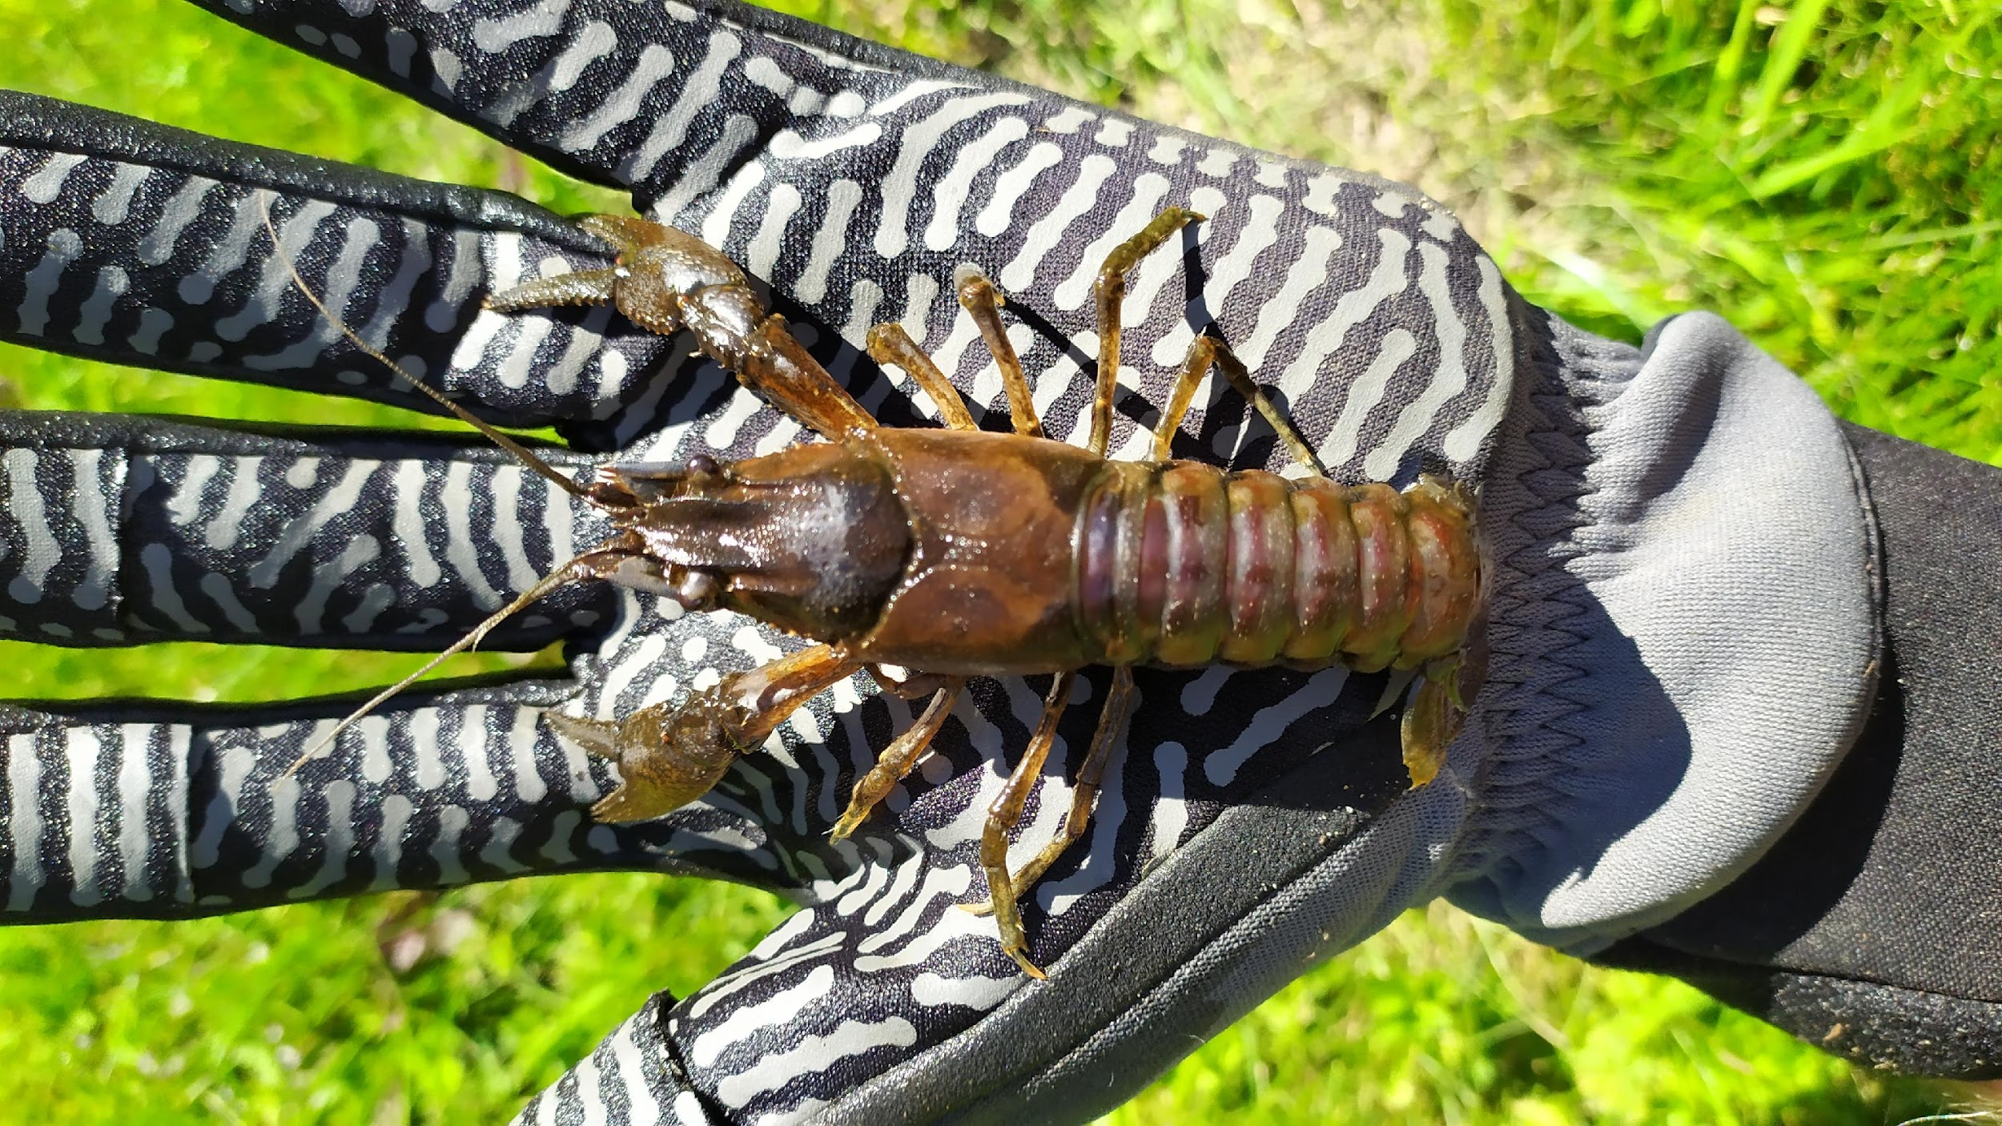
Drogi wprowadzania i rozprzestrzeniania się gatunków obcych
Zawleczenie gatunków w wodach balastowych / na sprzęcie wędkarskim lub rybackim - przykłady
Rak pręgowaty Faxonius limosus.
Fot. Rafał Maciaszek
Co prawda śmiertelna dla europejskich raków dżuma racza Aphanomyces astaci została po raz pierwszy zawleczona z wodami balastowymi statków, jednak kolejne jej warianty wprowadzono do wód Polski wraz z rakiem pręgowatym Faxonius limosus i rakiem sygnałowym Pacifastacus leniusculus.

Slide 21
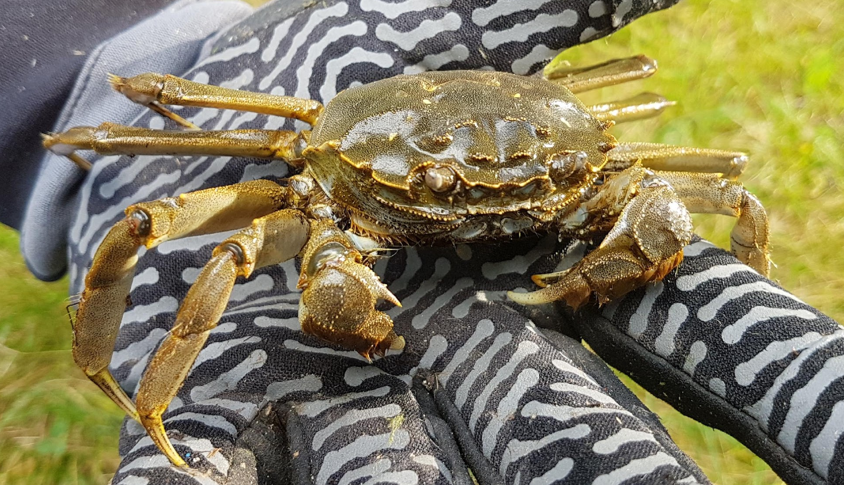
Drogi wprowadzania i rozprzestrzeniania się gatunków obcych
Zawleczenie gatunków na statkach lub łodziach - przykłady
Krab wełnistoręki Eriocheir sinensis.
Fot. Rafał Maciaszek
Krab wełnistoręki Eriocheir sinensis dotarł do wód europejskich za pośrednictwem statków, jest też przemieszczany w wodach chwytając się łodzi.

Slide 22
Drogi wprowadzania i rozprzestrzeniania się gatunków obcych
MECHANIZM | KATEGORIA | DROGA PRZENOSZENIA
ROZPRZESTRZENIANIE (ang. disperal) | ROZPRZESTRZENIANIE PRZEZ NOWY KORYTARZ INWAZYJNY | Rozprzestrzenianie się gatunków z wykorzystaniem sztucznych kanałów;
 |  | Rozprzestrzenianie się gatunków z wykorzystaniem tuneli i mostów.
 | ROZPRZESTRZENIANIE PO WCZEŚNIEJSZYM WPROWADZENIU NA INNYM OBSZARZE | Samodzielne rozprzestrzenianie się gatunków z obszarów położonych za granicą kraju, po ich wcześniejszej introdukcji na tych obszarach wskutek działalności człowieka.
Schemat klasyfikacji dróg przenoszenia zastosowany w analizie na zlecenie GDOŚ (Harrower i in. 2018)
Drogi wybrane co najmniej dla 1 gatunku zostały zaznaczone czcionka pogrubioną;
Drogi nie wybrane dla żadnego gatunku zostały opisane czcionka standardową.

Slide 23
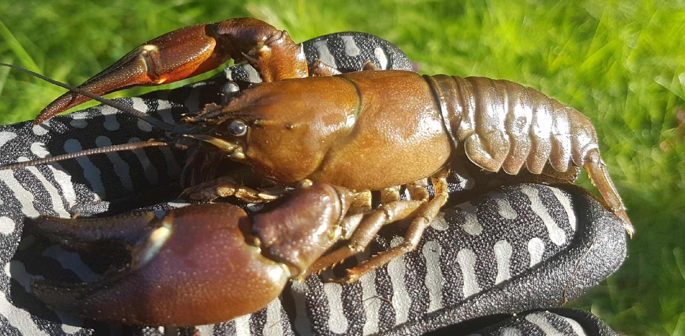
Drogi wprowadzania i rozprzestrzeniania się gatunków obcych
Rozprzestrzenianie się gatunków z wykorzystaniem sztucznych kanałów - przykłady
Rak sygnałowy Pacifastacus leniusculus.
Fot. Rafał Maciaszek
Rak sygnałowy jest przykładem gatunku, który wykorzystuje kanały łączące jeziora mazurskie do zajmowania nowych wód.

Slide 24
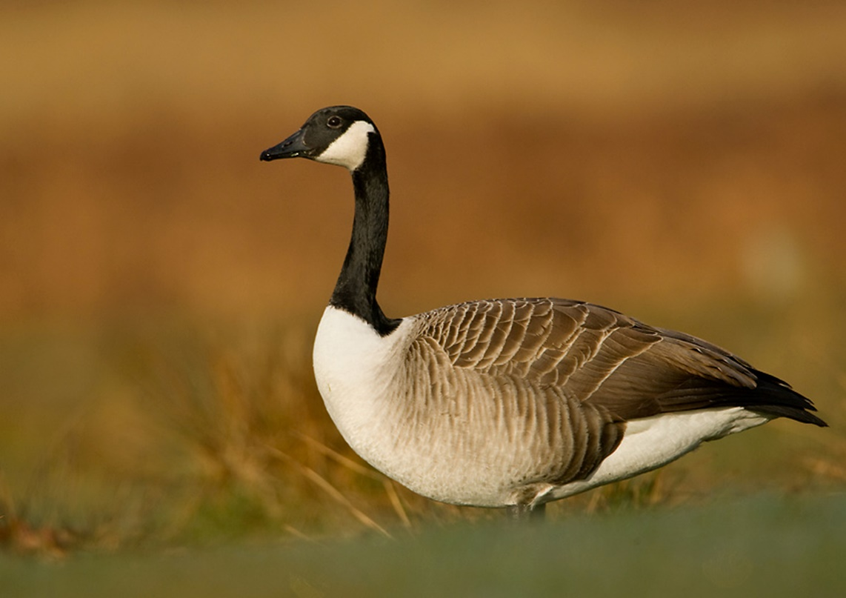
Drogi wprowadzania i rozprzestrzeniania się gatunków obcych
Rozprzestrzenianie po wcześniejszym wprowadzeniu na innym obszarze - przykłady
Bernikla kanadyjska Branta canadensis.
Fot. Marek Szczepanek
Bernikla kanadyjska rozprzestrzenia się po krajach europejskich z krajów skandynawskich,
gdzie została wprowadzona. Innym przykładem może być trawianka Perccottus glenii – która po wprowadzeniu do wód Europy Wschodniej kierowała się na zachód. Jeszcze innym rak pręgowaty Faxonius limosus, który swój podbój Europy rozpoczął w Polsce.

Slide 25
Drogi wprowadzania i rozprzestrzeniania się gatunków obcych
wprowadzenia zamierzone
N introdukcji, N gatunków,
N osobników
wprowadzenia niezamierzone
czas
Ryc. Znaczenie wprowadzania niezamierzonego i zamierzonego w zależności od czasu. Opracowanie własne.
Nacisk na drogi niezamierzonego wprowadzania jest uzasadniony, bo znaczenie tych właśnie dróg rośnie
z biegiem czasu.

Slide 26
Drogi wprowadzania i rozprzestrzeniania się gatunków obcych
Wzrost poziomu wiedzy i poziomu świadomości o skutkach inwazji biologicznych.
Rozwój regulacji prawnych i kodeksów dobrych praktyk, mających na celu ograniczanie zagrożeń ze strony obcych gatunków.
Zazwyczaj nie wprowadza się w sposób planowany nowych gatunków, ale takie, które są obecne w Polsce od dawna
i stosunkowo niegroźne.
wprowadzenia zamierzone
Intensyfikacja przepływu towarów i osób – zawleczenia.
Coraz większa dostępność egzotycznych roślin i zwierząt
– ucieczki.
Inne przykłady - mimo, że kanały straciły znaczenie gospodarcze,
w dalszym ciągu mają duże znaczenie dla rozprzestrzeniania się gatunków obcych.
wprowadzenia niezamierzone
Ryc. Opracowanie własne.

Slide 27
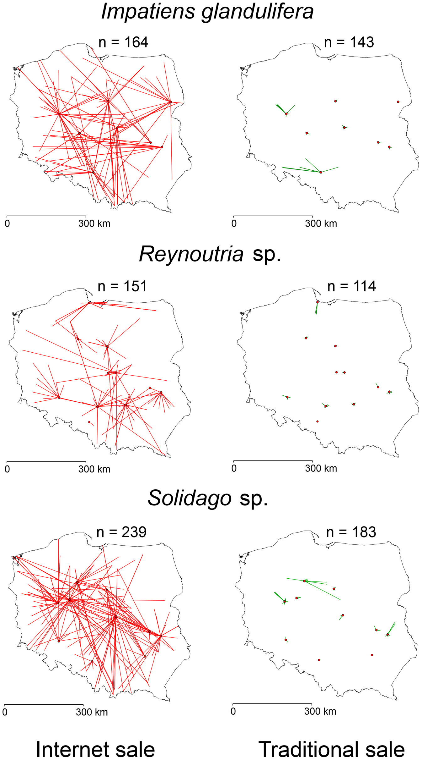
Drogi wprowadzania i rozprzestrzeniania się gatunków obcych
handel tradycyjny
handel internetowy
Porównanie odległości przemieszczeń gatunków zakupionych w handlu tradycyjnym i internetowym
Lenda, M., Skórka, P., Knops, J.M., Moroń, D., Sutherland, W.J., Kuszewska, K. and Woyciechowski, M., 2014. Effect of the internet commerce on dispersal modes of invasive alien species. PLoS one, 9(6), p.e99786.

Slide 28
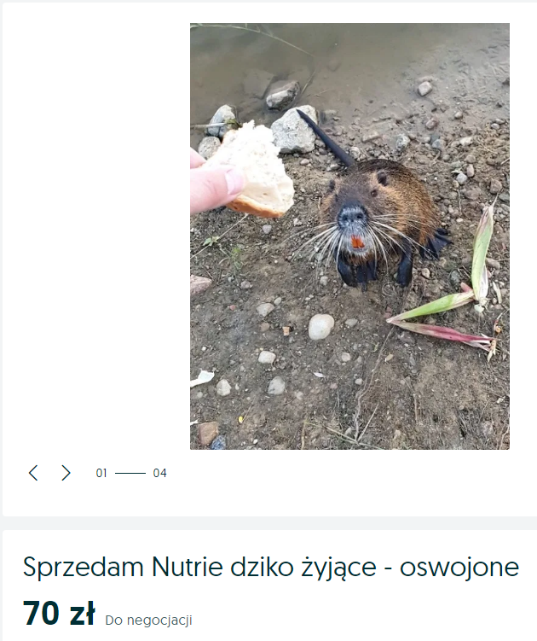
Drogi wprowadzania i rozprzestrzeniania się gatunków obcych
Zamierzone wprowadzanie jest w Polsce w adekwatny sposób regulowane przepisami prawnymi.
Zasadniczo zabronione jest wprowadzanie do środowiska przyrodniczego wszystkich gatunków obcych, natomiast
w niektórych przypadkach dopuszczone jest wprowadzanie gatunków obcych nienależących do IGO stwarzających zagrożenie dla Unii albo Polski.
Istniejące przepisy należy stosować z rozwagą, zwłaszcza
w miejscach cennych przyrodniczo i w ich pobliżu.
Należy rozwijać i wdrażać kodeksy dobrych praktyk w zakresie obcych gatunków i działalności związanej z ogrodnictwem, łowiectwem czy rybactwem.
IGO stwarzające zagrożenie dla Unii albo Polski są objęte ograniczeniami, włącznie z zakazem przetrzymywania
i całkowitym zakazem obrotu. Zarówno wiedza o tych przepisach, jak i ich egzekwowanie, wymaga poprawy. Konieczne jest stworzenie hodowcom takich rozwiązań, które byłyby alternatywą dla uwalniania zwierząt (np. azyli, do których można je oddać).
Przykładowa oferta na jednym z krajowych portali ogłoszeniowych.
Fot. Rafał Maciaszek

Slide 29
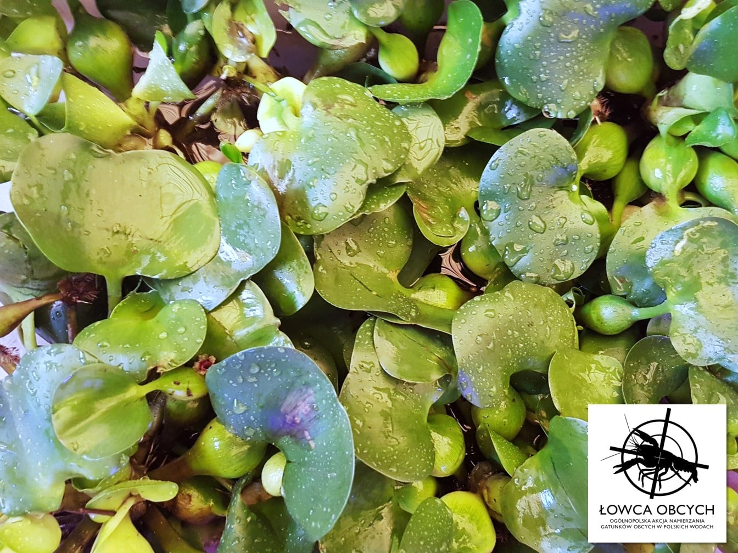
Drogi wprowadzania i rozprzestrzeniania się gatunków obcych
Drogi wprowadzania i rozprzestrzeniania się gatunków obcych powinny być spójnie zarządzane w skali wykraczającej poza granice państw. Jest to ważne zwłaszcza w kontekście ryzyka samorzutnego rozprzestrzenienia się gatunku poza granice kraju, w którym został on wprowadzony przez człowieka. Rozporządzenie UE dotyczące inwazyjnych gatunków obcych może być skutecznym narzędziem dla realizacji tego zadania. Z perspektywy Polski, kluczowe znaczenie ma również współpraca w tym zakresie z sąsiadującymi krajami, które nie są członkami UE
Kluczowe znaczenie dla skutecznego ograniczenia problemu inwazji biologicznych ma podnoszenie wiedzy na ten temat zarówno wśród interesariuszy bezpośrednio związanych z tym zagadnieniem, jak i szerokiego społeczeństwa. Wiedza o przyczynach i skutkach obecności obcych gatunków jest bowiem niewystarczająca.
Hiacynt wodny Pontederia (Eichhornia) crassipes.
Fot. Rafał Maciaszek

Slide 30

Drogi wprowadzania i rozprzestrzeniania się gatunków obcych
PROJEKT GENERALNEJ DYREKCJI OCHRONY ŚRODOWISKA 2017-2022
w ramach którego przeprowadzono szereg działań, m.in.:
Analiza stopnia inwazyjności gatunków obcych w Polsce
wraz ze wskazaniem gatunków istotnie zagrażających rodzimej florze i faunie
oraz propozycją działań strategicznych w zakresie możliwości ich zwalczania
Analiza dróg niezamierzonego wprowadzania lub rozprzestrzeniania się gatunków obcych wraz z opracowaniem planów działań dla dróg priorytetowych
Lider zadania :
Partner zadania:

Slide 31
Drogi wprowadzania i rozprzestrzeniania się gatunków obcych
Analiza dróg niezamierzonego wprowadzania
lub rozprzestrzeniania się gatunków obcych
Metoda:
Ocena ryzyka dla 83 IGO
Przypisanie każdego IGO do drogi / dróg przenoszenia
Ocena liczbowa skutków wprowadzenia każdego IGO:
najgroźniejsze – IGO nowe dla PL
najmniej groźne – IGO szeroko rozpowszechnione w PL
Dla każdej drogi wprowadzenia - zsumowanie zagrożenia dla wprowadzenia wszystkich IGO
Wybór dróg wprowadzania o najwyższym zagrożeniu
Bilans kosztów i korzyści zarządzania każdą z dróg
Wybór dróg priorytetowych, o najkorzystniejszym bilansie
Przygotowanie planów działań dla dróg priorytetowych

Slide 32
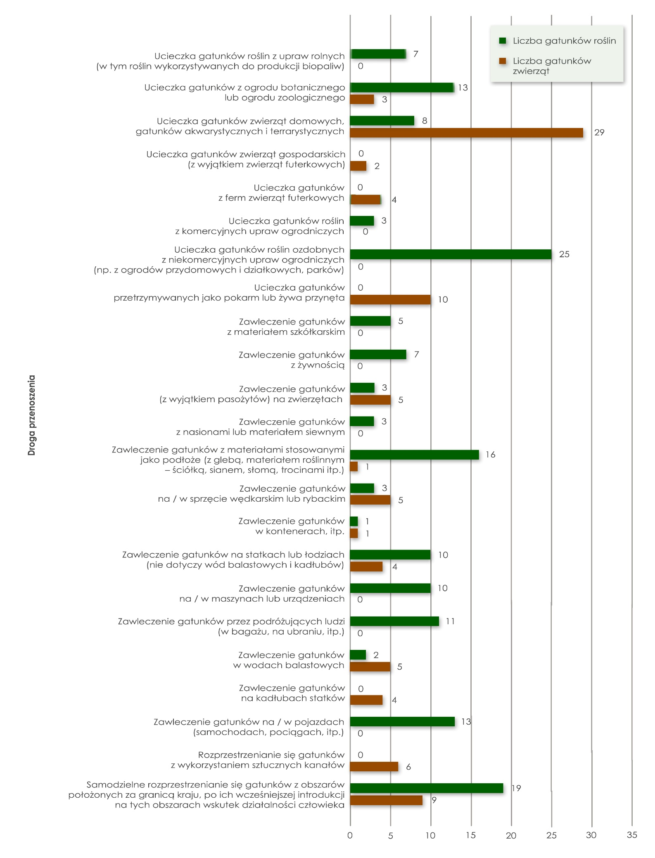
Drogi wprowadzania i rozprzestrzeniania się gatunków obcych
Analiza dróg niezamierzonego wprowadzania
lub rozprzestrzeniania się gatunków obcych

Slide 33
Drogi wprowadzania i rozprzestrzeniania się gatunków obcych
Analiza dróg niezamierzonego wprowadzania
lub rozprzestrzeniania się gatunków obcych
Wybór dróg wprowadzania o najwyższym zagrożeniu:
Ucieczka gatunków zwierząt domowych, gatunków akwarystycznych i terrarystycznych
Samodzielne rozprzestrzenianie się gatunków z obszarów położonych za granicą kraju, po ich wcześniejszej introdukcji na tych obszarach wskutek działalności człowieka
Ucieczka gatunków z ogrodu botanicznego lub ogrodu zoologicznego
Zawleczenie gatunków z materiałami stosowanymi jako podłoże (z glebą, materiałem roślinnym – ściółką, sianem, słomą, trocinami itp.)
Ucieczka gatunków roślin ozdobnych z niekomercyjnych upraw ogrodniczych (np. z ogrodów przydomowych
i działkowych, parków)
Zawleczenie gatunków na/w sprzęcie wędkarskim lub rybackim
Zawleczenie gatunków przez podróżujących ludzi (w bagażu, na ubraniu, itp.)
Zawleczenie gatunków na statkach lub łodziach (nie dotyczy wód balastowych i kadłubów)
Wybór dróg priorytetowych po bilansie kosztów i korzyści:
Ucieczka gatunków zwierząt domowych, gatunków akwarystycznych i terrarystycznych
Ucieczka gatunków roślin ozdobnych z niekomercyjnych upraw ogrodniczych (np. z ogrodów przydomowych i działkowych, parków)

Slide 34
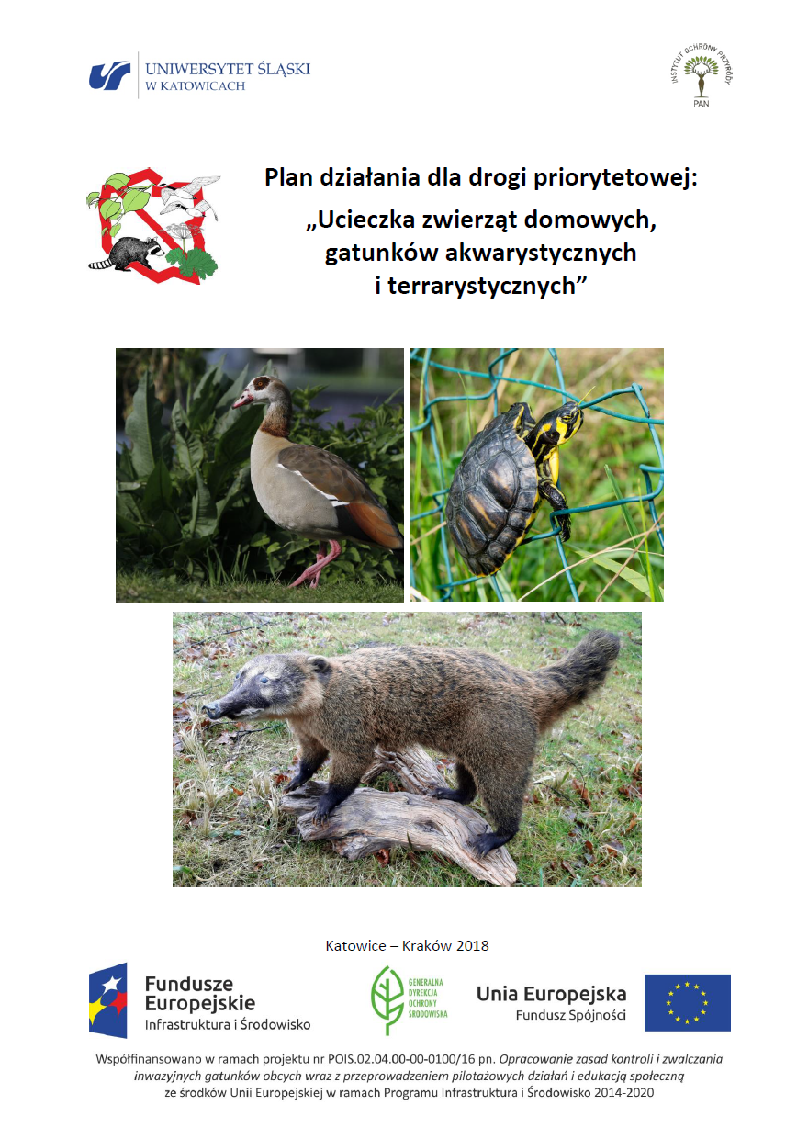
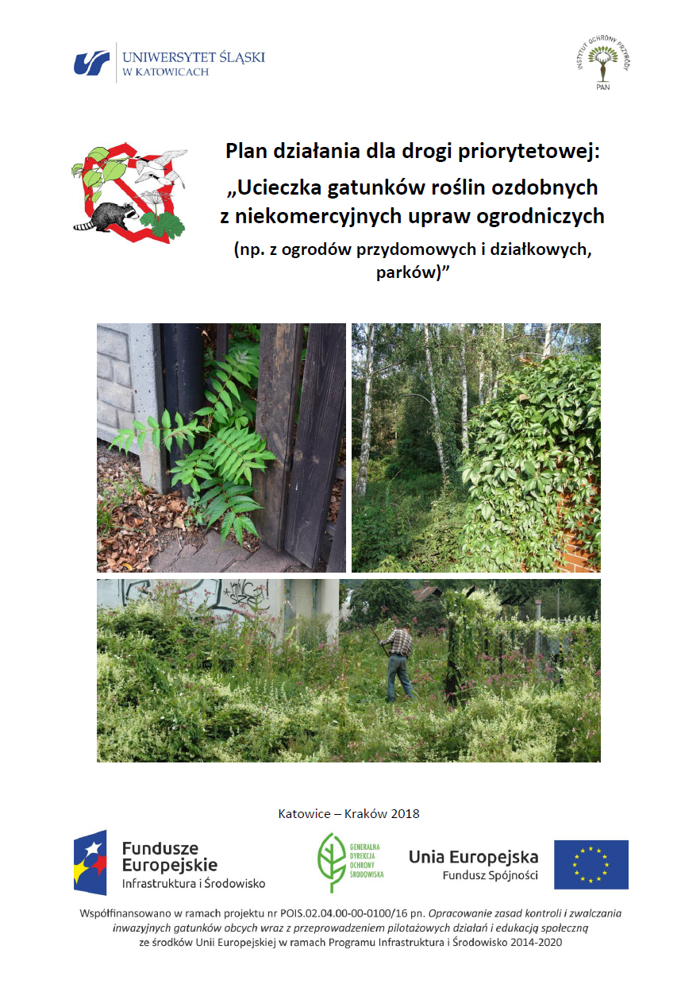
Drogi wprowadzania i rozprzestrzeniania się gatunków obcych
Analiza dróg niezamierzonego wprowadzania
lub rozprzestrzeniania się gatunków obcych

Slide 35
Drogi wprowadzania i rozprzestrzeniania się gatunków obcych
Analiza dróg niezamierzonego wprowadzania
lub rozprzestrzeniania się gatunków obcych
Charakterystyka drogi priorytetowej
Ucieczka gatunków zwierząt domowych, gatunków akwarystycznych i terrarystycznych
– drogą tą przenoszone może być 37 spośród rozpatrywanych 83 gatunków*, w tym:
8 gatunków roślin (z analizowanych 33 gatunków), m.in.: azolla karolińska, kabomba karolińska, wywłócznik brazylijski,
29 gatunków zwierząt (z analizowanych 50 gatunków), m.in.: bernikla kanadyjska, bizon, szop pracz, nutria, żaba rycząca, żółw ozdobny, rak luizjański, trawianka,
* Dotyczy gatunków ujętych w wykazie krajowym (2011-2021)
oraz w wykazie unijnym z lat 2016-2017
Uwaga! Drogą tą mogą być przenoszone także kolejne IGO stwarzające zagrożenie dla Unii albo Polski.

Slide 36
Drogi wprowadzania i rozprzestrzeniania się gatunków obcych
Analiza dróg niezamierzonego wprowadzania
lub rozprzestrzeniania się gatunków obcych
Charakterystyka drogi priorytetowej
Ucieczka gatunków zwierząt domowych, gatunków akwarystycznych i terrarystycznych
Droga ta obejmuje trzy rodzaje przedostawania się gatunków do środowiska:
Ucieczki z miejsc przetrzymywania;
Niezamierzone wprowadzania do środowiska przetrzymywanych osobników;
Nieodpowiedzialne uwalnianie osobników przez właścicieli;
Obejmuje również zwierzęta utrzymywane w roli żywego pokarmu,
a także florę akwariową i terrariową utrzymywane w związku
z handlem w akwarystyce i terrarystyce.

Slide 37
Drogi wprowadzania i rozprzestrzeniania się gatunków obcych
Analiza dróg niezamierzonego wprowadzania
lub rozprzestrzeniania się gatunków obcych
Charakterystyka drogi priorytetowej
Ucieczka gatunków roślin ozdobnych z niekomercyjnych upraw ogrodniczych (np. z ogrodów przydomowych
i działkowych, parków) – drogą tą przenoszone może być
25 spośród rozpatrywanych 83 gatunków*, to jest:
25 gatunków roślin (z analizowanych 33 gatunków), m.in. azolla karolińska, hiacynt wodny, barszcz Sosnowskiego, rdestowiec japoński, wywłócznik brazylijski;
* Dotyczy gatunków ujętych w wykazie krajowym (2011-2021)
oraz w wykazie unijnym z lat 2016-2017;
Uwaga! Drogą tą mogą być przenoszone także kolejne IGO stwarzające zagrożenie dla Unii albo Polski.

Slide 38
Drogi wprowadzania i rozprzestrzeniania się gatunków obcych
Analiza dróg niezamierzonego wprowadzania
lub rozprzestrzeniania się gatunków obcych
Charakterystyka drogi priorytetowej
Ucieczka gatunków roślin ozdobnych z niekomercyjnych upraw ogrodniczych (np. z ogrodów przydomowych
i działkowych, parków)
Droga ta obejmuje ucieczki roślin ozdobnych z uprawy
w zamknięciu lub warunkach kontrolowanych, gdzie zostały wprowadzone ze względów dekoracyjnych, z wyłączeniem ogrodnictwa komercyjnego.
Dotyczy gatunków znajdujących się w prywatnych kolekcjach hobbystycznych lub gatunków wykorzystywanych w kształtowaniu krajobrazów.

Slide 39
Drogi wprowadzania i rozprzestrzeniania się gatunków obcych
Analiza dróg niezamierzonego wprowadzania
lub rozprzestrzeniania się gatunków obcych
Działania w planach zostały podzielone na 8 obszarów:
Podniesienie świadomości o zagrożeniach ze strony inwazyjnych gatunków obcych i o sposobach jego ograniczania;
Zbieranie, gromadzenie i wymiana informacji o inwazyjnych gatunkach obcych;
Uporządkowanie ustawodawstwa i jasny podział kompetencji struktur państwowych i organizacji odpowiedzialnych za rozwiązywanie problemów związanych z obecnością inwazyjnych gatunków obcych;
Rozwój współpracy międzynarodowej;
Zapobieganie nowym introdukcjom;
Wczesne wykrywanie gatunków obcych i szybkie podejmowanie decyzji co do dalszych procedur;
Łagodzenie negatywnych skutków inwazji biologicznych: eliminacja, izolacja, długoterminowa kontrola;
Odbudowa populacji rodzimych gatunków i ekosystemów.

Slide 40

Drogi wprowadzania i rozprzestrzeniania się gatunków obcych
Kodeks dobrych praktyk
Ogrodnictwo wobec roślin inwazyjnych obcego pochodzenia.
Zasady kodeksu
Poznaj, co dokładnie uprawiasz lub sprzedajesz;
Wprowadzaj prawidłowe oznakowania oferowanych do sprzedaży roślin;
Miej aktualną wiedzę, które obce gatunki roślin stosowanych w ogrodnictwie są inwazyjne;
Zrezygnuj ze sprzedaży lub z uprawy „zakazanych gatunków”
oraz „uzgodnionych gatunków” obcych roślin;
Przekazuj klientom informacje o inwazyjnych gatunkach roślin;
Unikaj wprowadzania do swojego ogrodu i na tereny zieleni roślin zaliczanych do gatunków inwazyjnych;
Promuj stosowanie rodzimych lub nieinwazyjnych roślin obcego pochodzenia;
Utrzymuj rośliny obcego pochodzenia w ogrodzie, tak aby nie przedostawały się „za płot”;
Wyrzucaj odpady roślinne w sposób odpowiedzialny
– nigdy „na dziko”.

Slide 41
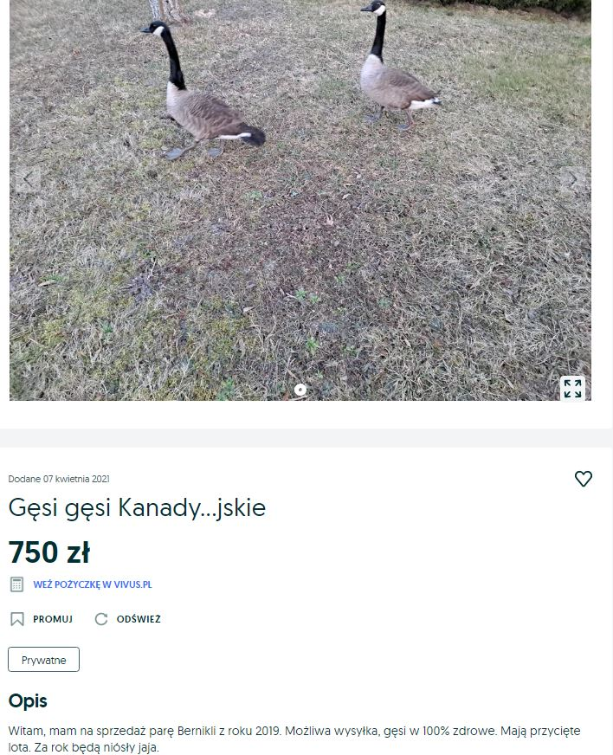
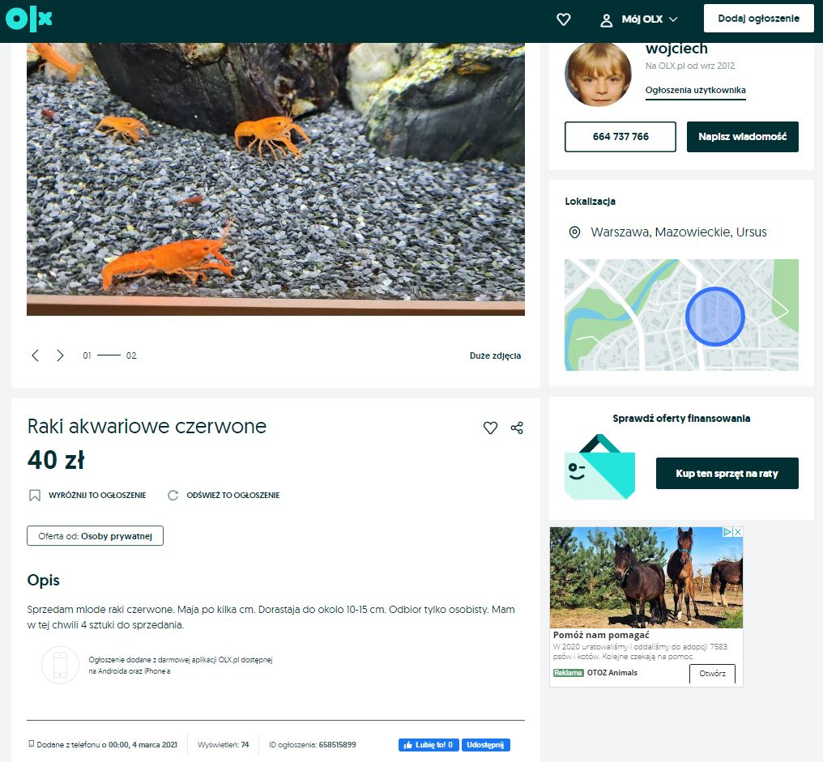
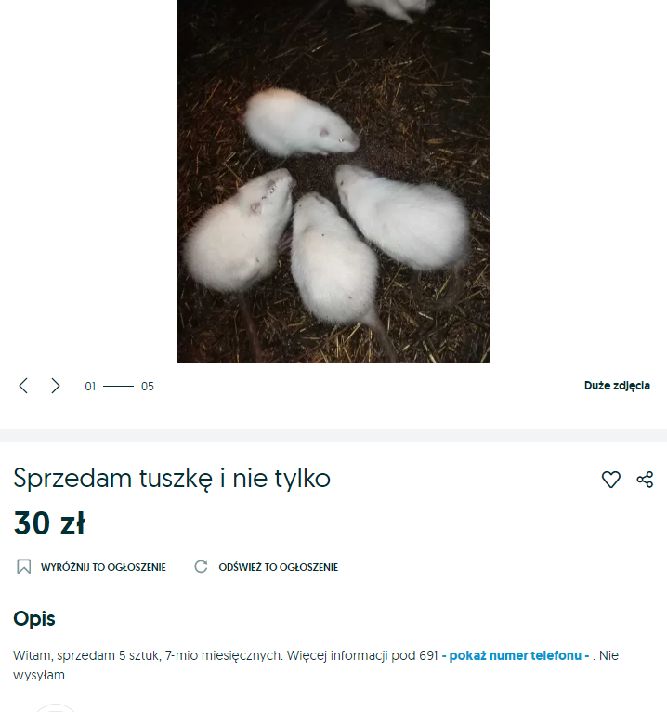
Drogi wprowadzania i rozprzestrzeniania się gatunków obcych
Przykładowe ogłoszenie na krajowych portalach ogłoszeniowych.
Fot. Rafał Maciaszek

Slide 42
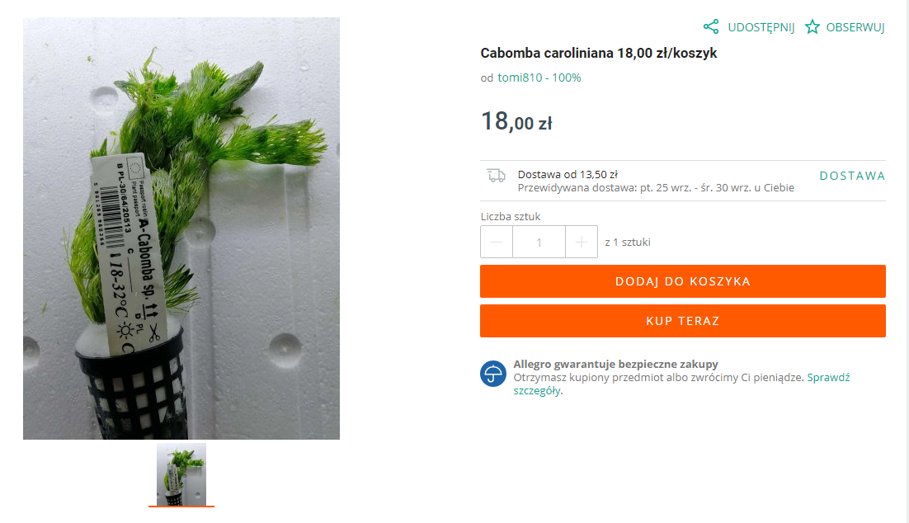
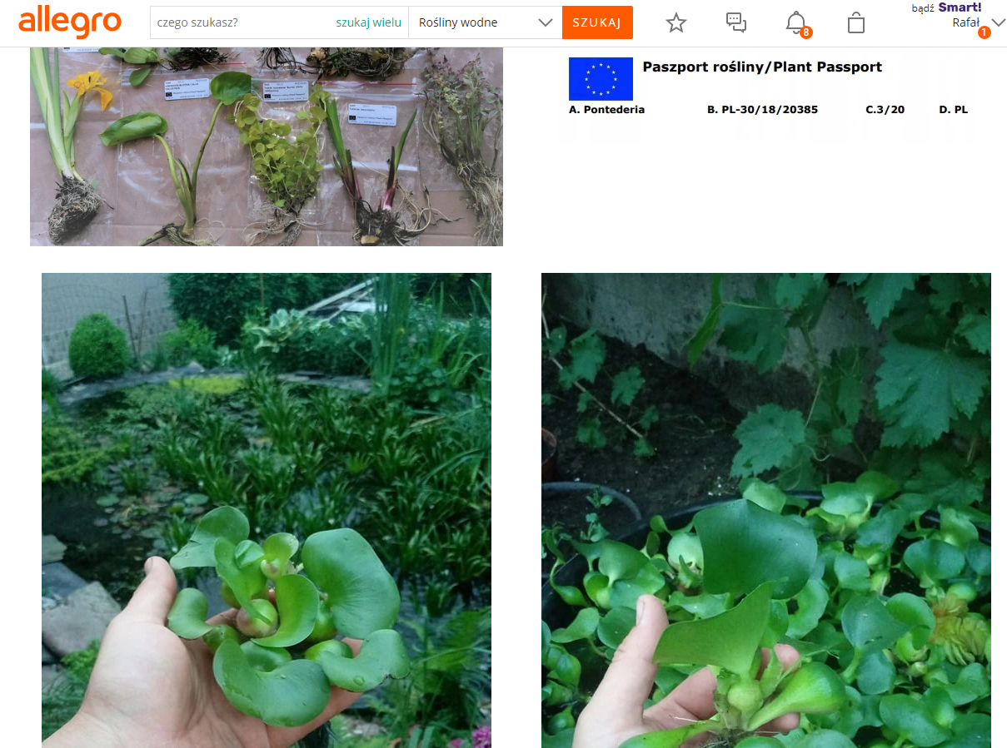
Drogi wprowadzania i rozprzestrzeniania się gatunków obcych
Przykładowe ogłoszenia na krajowych portalach ogłoszeniowych.
Fot. Rafał Maciaszek

Slide 43
Dziękuję za uwagę!
rafal.maciaszek@lowcaobcych.pl

Slide 44



GENERALNA DYREKCJA OCHRONY ŚRODOWISKA
Al. Jerozolimskie 136; 02-305 Warszawa
www.gov.pl/gdos

Slide 45
Współfinansowano w ramach projektu nr FENX.01.05-IW.01-0102/24
pn. Wdrażanie Planu działań dla priorytetowych dróg przenoszenia inwazyjnych gatunków obcych ze środków Unii Europejskiej w ramach programu Fundusze Europejskie na Infrastrukturę, Klimat, Środowisko 2021-2027.

